Slide 1
Projekt-Präsentation
Von:
Dominik Stolte, Fenja Ehlers,
Fabian Teise, Shania Allhusen

Slide 2
Gliederung
Unser Programm
Funktionen unseres Programmes
Vorteile und Nachteile
Planungsphase
Zeitplanung
Datenbankplanung
Programmplanung
Entwicklungsphase
Datenbankentwicklung
Programmentwicklung
Fehler und Fehlerbehebung
Neue Erfahrungen
Fazit

Slide 3
Unser Programm
Programm für einen Sportverein
Vereinfachung der Verwaltung
Alles im Überblick
Verwaltung von:
Trainings
Mannschaften
Sportarten
Mitgliedern
Benutzern
Trainingsplan in Form eines Wochenplanes

Slide 4
Die Funktionen unseres Programmes
Erste Ansicht (Nicht angemeldet):
Anzeige des Hallenplans
Anmeldemöglichkeit

Slide 5
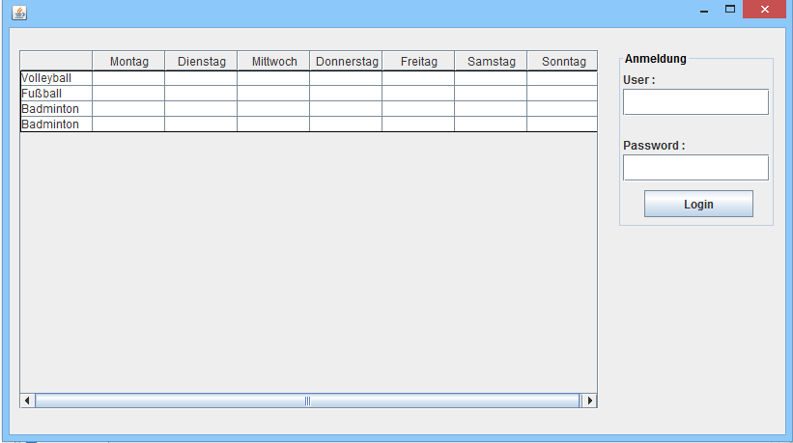
Die Funktionen unseres Programmes

Slide 6
Die Funktionen unseres Programmes
Angemeldet als Benutzer:
Anzeige des Hallenplans
Verwaltung von:
Sportarten
Mannschaften
Zeitblöcken
Trainings

Slide 7
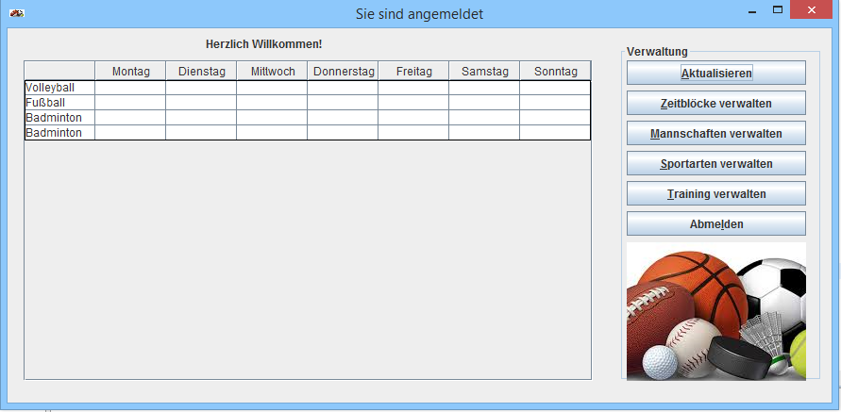
Die Funktionen unseres Programmes

Slide 8
Die Funktionen unseres Programmes
Angemeldet als Verwaltungsangestellter:
Anzeige Hallenplan
Verwaltung von:
Sportarten
Mannschaften
Zeitblöcken
Trainings
Mitgliedern
Benutzern

Slide 9
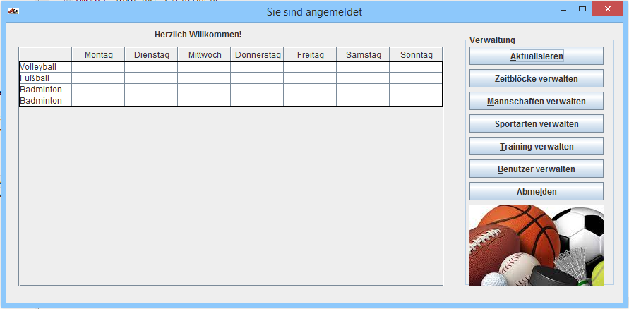
Die Funktionen unseres Programmes

Slide 10
Vorteile und Nachteile
Vorteile
Nachteile
Einfache Verwaltung
Alles Wichtige auf einem Blick
Benutzerfreundlich
Noch nicht fertig
Anzeigefehler
Einteilung der Zeitblöcke

Slide 11
Planungsphase
Thema überlegt
Funktionen unseres Programms
Problem Lösung
Projektantrag ausgefüllt

Slide 12
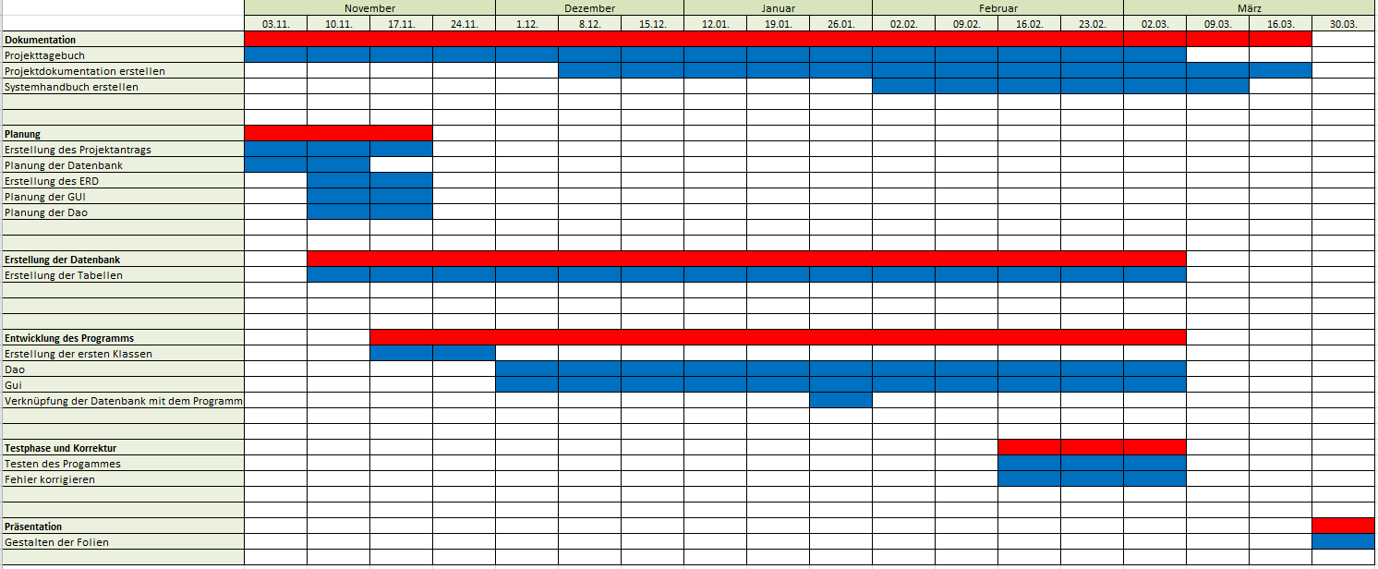
Zeitplanung

Slide 13
Datenbankplanung
Tabellen: Benutzer, Mitglieder, Mannschaft, Sportart, Training, Zeitblöcke und Halle
Attribute
Beziehungen
Primärschlüssel
Fremdschlüssel

Slide 14
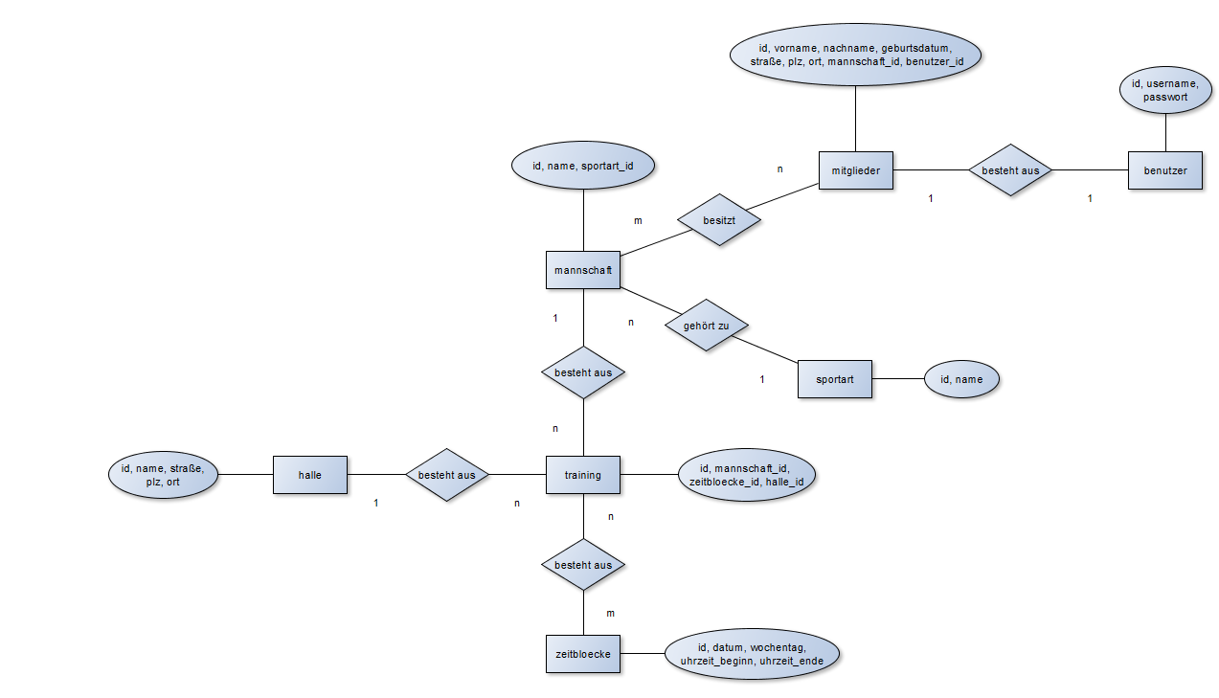
Datenbankplanung

Slide 15
Programmplanung
Berechtigungen
Ohne Anmeldung: nur Hallenplan ansehen
Mit Anmeldung: Trainings, Mannschaften, Sportarten, Mitglieder und Benutzer verwalten
GUI-Entwurf
Ohne Anmeldung
Mit Anmeldung

Slide 16
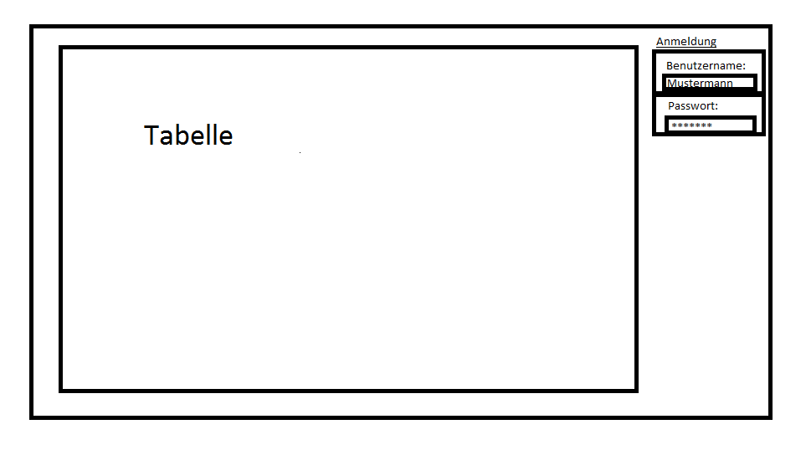
Programmplanung

Slide 17
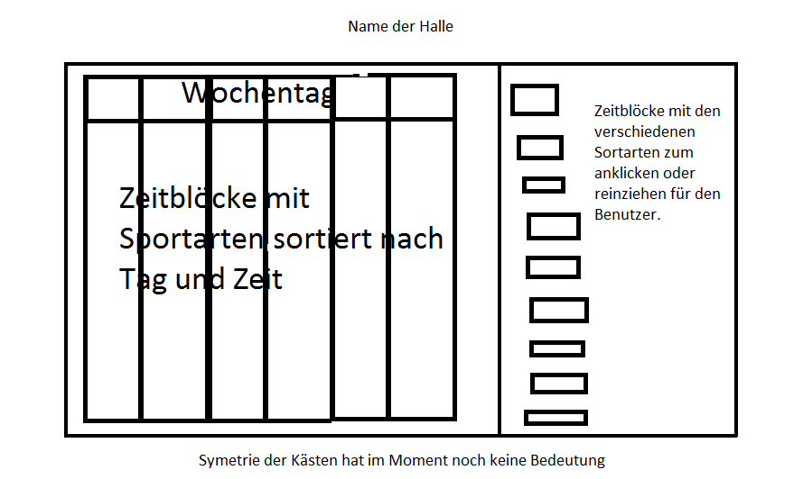
Programmplanung

Slide 18
Entwicklungsphase
Datenbank
Programm
Planung verändert
Neue Ideen eingebracht

Slide 19
Datenbankentwicklung
Entwickelt mit „SQLiteExpertPro“
Nach dem ERD
Oft überarbeitet
Attribute geändert
Tabellen hinzugefügt/gelöscht

Slide 20
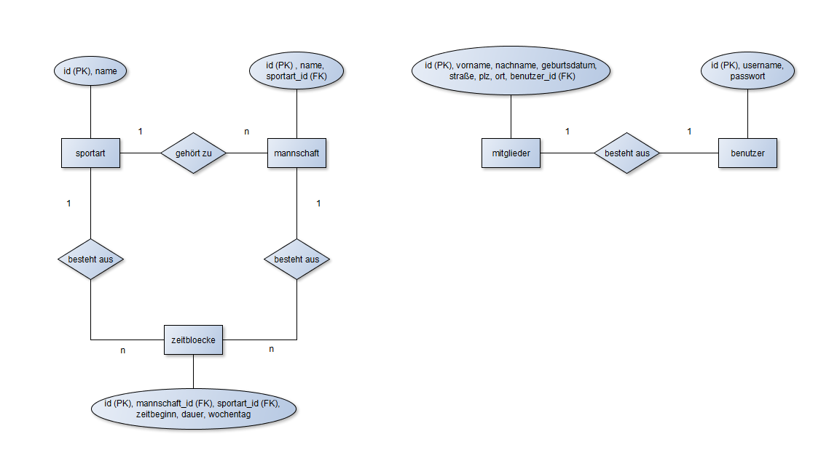
Datenbankentwicklung

Slide 21
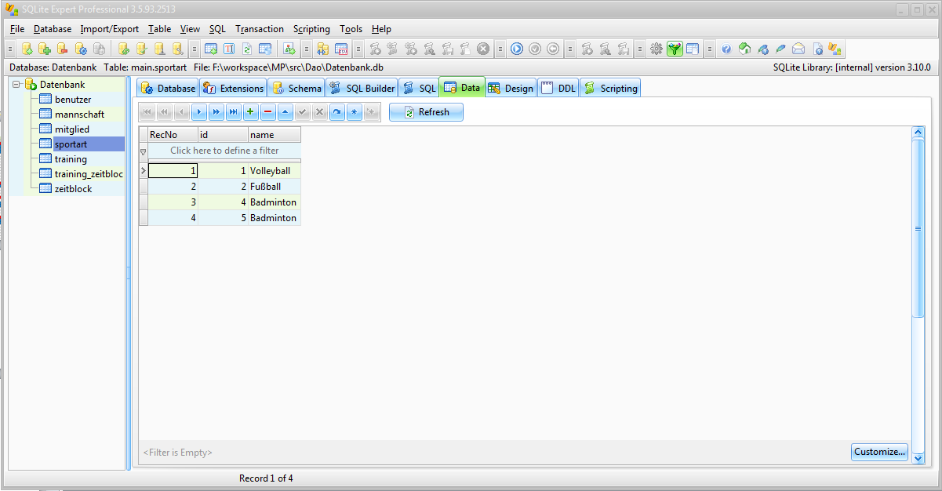
Datenbankentwicklung

Slide 22
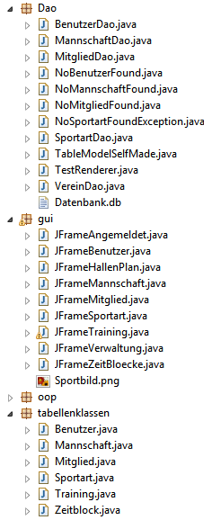
Programmentwicklung
Tabellenklassen
Haupt-GUIs und Dao
Methoden
Weitere GUIs und Daos
Fehlermeldungen und Exceptions
Angewandte „Optionen“
JTable
PasswordField

Slide 23
Fehler und Probleme
Anzeige der JTable
Zeitblöcke
Auswahl der Zeitblöcke
Zeitblockberechnung
Datenbank
Autogenerierte IDs
Attribute und Tabellen mussten überarbeitet werden
Falscher Datenbankaufbau
Falsche Datenbankabfrage

Slide 24
Fehler und Probleme
Eingabefehler vom Benutzer
Fehlermeldung in der Konsole
Funktionen/Methoden werden nicht ausgeführt
Git
Merge beim Pull
Dirty Worktree
Lokale Daten und neuer Stand
Verbindungsaufbau zu GitHub
Verlust von Änderungen bei falschem Pull

Slide 25
Fehlerbehebung
git merge, Merge Tool
git stash
Neustart, Neu Aufbau
Datenbank:
Autogenerierte IDs durch Internetrecherche
Richtige Datenbank ausgewählt
Quellcode:
Eigene Fehlermeldungen eingebaut

Slide 26
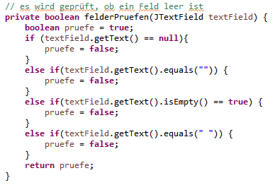
Fehlerbehebung
Eingabefehler vom Benutzer verhindern
Methode zum Prüfen, ob ein Textfeld leer ist
Prüfen, ob der Benutzer etwas eingegeben hat

Slide 27
Neue Erfahrungen
ScrollPane:
JTable in ScrollPane
JTable:
TableModel/DefaultTableModel
Anzeige der Tabelle, Werte aus der Datenbank
Renderer:
Formatieren der Darstellung der Tabelle
Verschiedenen Programmierstile in ein Projekt einbinden

Slide 28
Fazit
Teamwork ist das „A“ Und „O“
Kommunikation ist sehr wichtig
sich gegenseitig helfen
sehr hilfreich
neue Erfahrungen sammeln
Spaß

Slide 29
Vielen Dank für eure Aufmerksamkeit
Gibt es noch Fragen?

